Slide 1
9. Oppimisen psykologinen perusta
(s. 100-111)

Slide 2
Erilaisia oppimiskokemuksia, jotka jääneet mieleen?
Mikä niille on yhteistä?
Mitä kaikkea voimme oppia?
MITÄ OPPIMINEN ON?

Slide 3
Oppiminen
toiminnan suhteellisen pysyvä muutos, joka perustuu kokemukseen
tiedon jäsentämistä, tulkintaa ja merkitysten rakentamista
toimintaa, jossa aiemmalla tietopohjalla on keskeinen merkitys
taito, joka voidaan oppia
oppimisen lajeja (= tapoja oppia) on useita

Slide 4
Täydennä käsitekartta (luku 9):
Oppimisen psykologinen perusta
Biologinen perusta
Sosiokulttuurinen perusta
Psyykkinen Kognitiivinen perusta

Slide 5
Oppimisen biologinen perusta
Aivot
plastisuus = aivojen muovautuvuus
oppiminen perustuu yksittäisen hermosolun sisäisiin muutoksiin ja hermosoluyhteyksistä muodostuvien hermoverkkojen toimintaan
hippokampus ja sitä ympäröivät aivorakenteet tärkeitä esim. uusien asioiden muistamisen kannalta
otsalohkot tärkeitä esim. muistin ja tarkkaavaisuuden kannalta

Slide 6
Biologinen…
Vireys
valmius reagoida ulkomaailman ärsykkeisiin, aivojen sisäinen virittäytyminen sekä psyykkinen kokemus omasta tilasta
aivojen normaali toiminta edellyttää riittävää vireystasoa
Temperamentti
Liisa Keltikangas-Järvinen: opiskelutyyliä ohjaavat temperamenttipiirteet aktiivisuus, sinnikkyys, häirittävyys

Slide 7
Oppimisen kognitiivinen perusta
oppiminen on tiedonkäsittelytoimintaa
ihminen mm. vastaanottaa ja valikoi tietoa, tekee havaintoja, muistaa, päättelee ja ratkaisee ongelmia
valikoiva tarkkaavaisuus: prosessi, jossa tietoiseen käsittelyyn valikoidaan aktiivisesti jotain tietoa ja muu tieto jätetään huomioimatta
jaettu tarkkaavaisuus: kykyä huomioida kahta tai useampaa asiaa yhtäaikaisesti

Slide 8
kognitiivinen: skeemat
oppimiseen liittyy skeemojen syntyminen ja muokkautuminen
skeema (= sisäinen malli): muistiin tallentunut tietorakenne tai toimintamalli, pelkistys todellisuudesta
ohjaavat tarkkaavaisuuden suuntaamista, havaitsemista ja tiedon etsimistä
helpottavat ja nopeuttavat tiedonkäsittelyä
uuden oppiminen rakentuu aiempien skeemojen varaan

Slide 9
Kognitiivinen…
metakognitio: tietoisuus omista kognitiivisista prosesseista
ymmärrys ja arvio omasta oppimisesta, oppimisstrategioista ja siitä, miten oppimistaan voi kehittää

Slide 10
kognitiivinen perusta: Muisti
aistimuisti: järjestelmä, johon varastoituu alustavasti kaikki aistien välityksellä vastaanotettu tieto
työmuisti: muistijärjestelmä, joka pystyy käsittelemään vain rajallisen määrän tietoa, tieto säilyy korkeintaan minuutin
työmuisti tärkeä oppimisen kannalta; muistaa, mitä oli tarkoitus tehdä ja pystyy työstämään ja yhdistelemään asioita mielessään
pitkäkestoinen muisti (säilömuisti): useita rinnakkaisia muistijärjestelmiä, kapasiteetti periaatteessa rajaton
tietojen ja taitojen tallentuminen pitkäkestoiseen muistiin: kertaus, prosessoinnin laatu

Slide 11
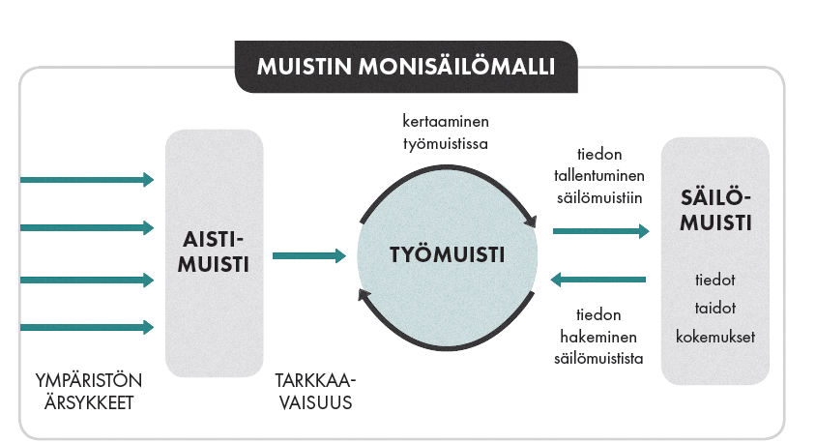

Slide 12
Oppimisen sosiokulttuurinen perusta
ihminen oppii sosiaalisessa ja kulttuurisessa vuorovaikutuksessa
tyypillisten ajattelu- ja toimintatapojen omaksuminen
identiteetti = ihmisen käsitys itsestään
toimijuus = yhteisöllisessä toiminnassa syntyvä toimintavalmius (aloitteellisuus, tahto toimia), joka sidottu yksilön identiteettiin ja kulttuuriin
kulttuuri vaikuttaa oppimisprosessiin ja oppimistuloksiin

Slide 13
sosiokulttuurinen
Sosiaalinen toimintaympäristö
laajennettu muisti
ajattelun hajauttaminen​
oppiminen sosiaalisesti hajautuneena prosessina
Oppimisympäristöt
ympäristö, jossa oppiminen ja opiskelu tapahtuvat
oppimisympäristöjä on määritelty eri tavoin, esim. fyysinen, tekninen ja psyykkinen oppimisympäristö

Slide 14
Oppimiseen liittyviä huolia ja haasteita
Miettikää ryhmissä tämän hetkiseen opiskeluun liittyviä huolia ja koettuja haasteita… listatkaa niitä paperille
Miettikää ryhmissä opiskeluun liittyviä hyviä kokemuksia ja onnistumisia… listatkaa niitä.

